Slide 1
Окрашивание волос «Выполнение мелирования на фольге»
Преподаватель : Голубкова С.В .

Slide 2
Техника мелирования не сдает своей популярности уже долгие годы. Сейчас, допустим, мелирование не самая модная техника окрашивания. Но преданные поклонники мелирования есть всегда. И это не случайно, ведь с помощью такой метода покраски можно создать эффект объемных волос, переливающих бликами. Игра более светлых прядей освежает лицо, придает ему более приветливое выражение и заметно молодит. Психологи заметили, что светлые блики в волосах создают впечатление большей открытости человека. Кроме того, мелирование выгодно маскирует седину волос, что немаловажно для женщин привлекательных и стильных, чьи волосы тронула ранняя или вполне своевременная проседь
Мелирование - достаточно трудоемкая и сложная процедура, но в руках хорошего мастера она становится отличным инструментом для деликатного, но вместе с тем эффектного изменения образа

Slide 3
Я считаю, что самое главное - это видение образа, который можно создать клиенту, способность предвидеть конечный результат своей работы. Парикмахер должен определить, что на данный момент больше подойдет клиенту. В процессе обучения мы осваиваем несколько классических форм, на которых и строится парикмахерское искусство. Классические формы можно смешивать, к ним можно добавлять различные интерпретации, модные направления и тогда классическая форма обретет красивый современный стиль и силуэт.

Slide 4
Подготовка перед мелированием
1.Перед началом процедуры мелирования волосы должны быть не свежими ( 1-2 дня не мыть голову ).
2. Подготовка рабочего места .
3.Передник пеньюар , одноразовый пеньюар ( Для защиты одежды клиента и для защиты самого пеньюара)
4.Кисточки мисочки, весы (для расчета и разведения красящей смеси.
5. Перчатки (для защиты рук)
6. Фольга , оксигент ,пудра.

Slide 5
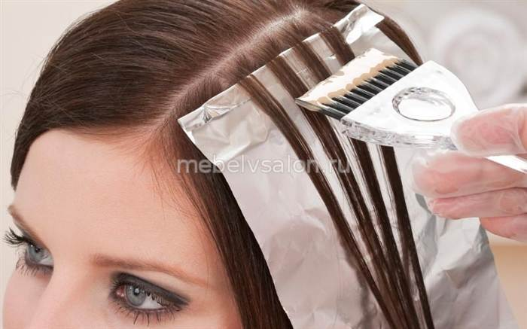
Классическая техника выполнения
На каждой полоске фольги загибается край, чтобы образовался карман глубиной 0,5-1 см. Загибать край фольги следует для того, чтобы жидкость для осветления волос не вытекала на соседние пряди и кожу головы и во избежание пятен, которые трудно устранить. Ширина полоски фольги должна быть достаточной, чтобы сделать 2 загиба с боков фольги и по центру фольги расположить прядь волос. При очень длинных волосах фольгу складывают, перегибают 2 раза по длине, тогда с боков фольгу можно не загибать. Загибы фольги с боков удобно выполнять хвостиком или зубьями расчески. Пальцами подгибают свободные края, не надавливая на центр фольги, где располагаются волосы. Следует нанести состав для мелирования на приготовленный лист фольги, затем отделить тонкую прядь волос (можно применить метод штопки). Подложите под прядь волос лист фольги, и загните край фольги у основания пряди. Положите прядь волос на лист фольги и нанесите на волосы красящий состав. Потом сложите фольгу пополам или покройте прядь другой полоской фольги..

Slide 6
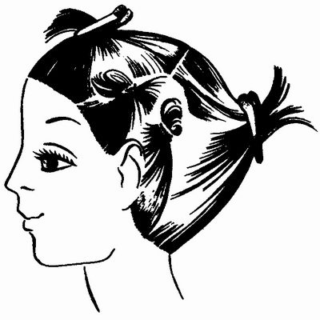
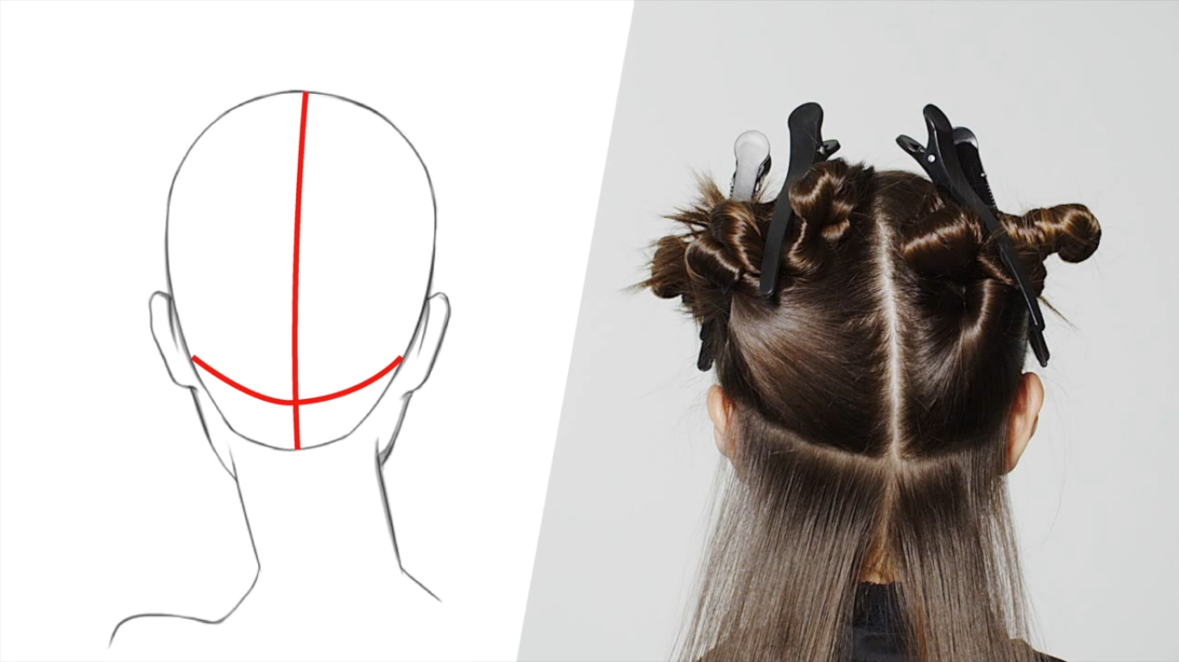
Чтобы пробор был четкий и ровный, удобно его рисовать хвостиком расчески, как авторучкой, правой рукой, при этом опираясь на левую. Отступив на 1,5-2 см вверх, обработайте следующую прядь волос. Далее процесс повторите в том же порядке. Расположение мелированных прядей на голове зависит от типа прически и вкуса мастера. Если мелирование волос делается по всей голове (а не на каких-то определенных участках), то начинать следует с нижней затылочной зоны.
Деление головы на зоны для классического мелирования

Slide 7
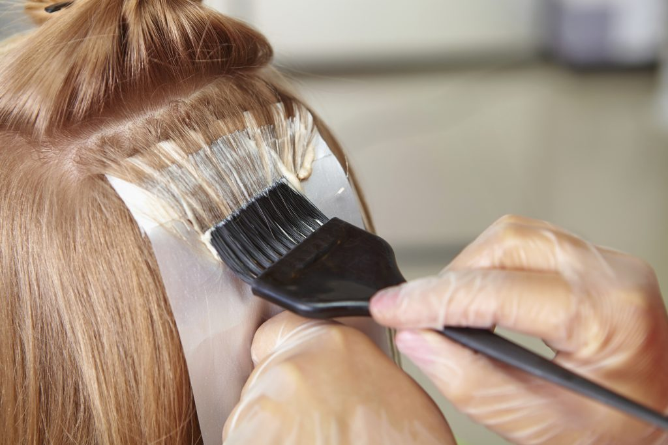
Выделение прядей для мелирования волос на фольге с дальнейшим нанесением красителя

Slide 8
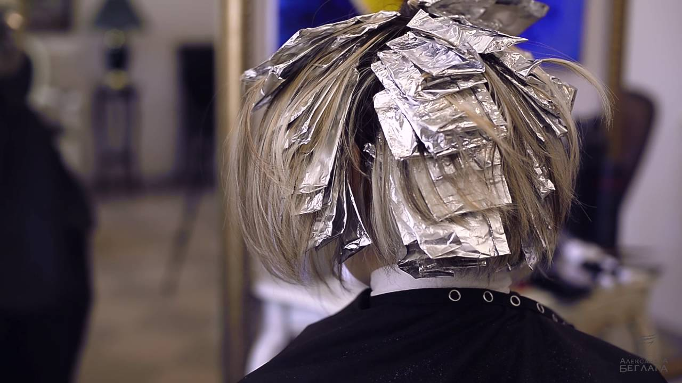
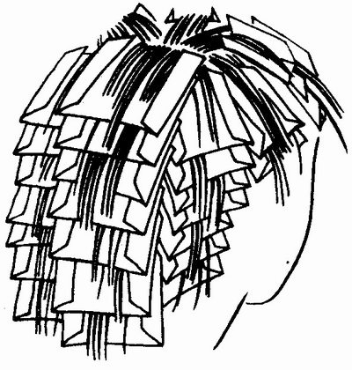
Общий вид после нанесения красителя на все пряди

Slide 9
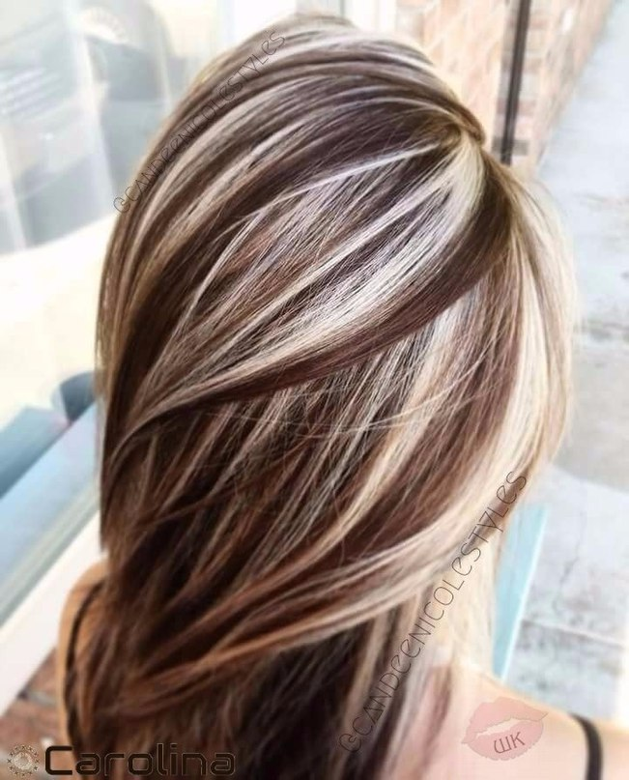
После выдержанного времени мы производим смывание красителя в мойке .после выполняем процедуру тонирование , для полного получения образа и избавления от нежелательного пигмента с корректором.
Далее моем голову шампуней глубокой отчистки и используем бальзам для окрашенных волос
Выполняем укладку , по пробору как носит клиент и получаем наш образ .
После процедуры можем посоветовать клиенту пройти курс оздоровления волос с применением хромоэнергитеским комплексом

Slide 10
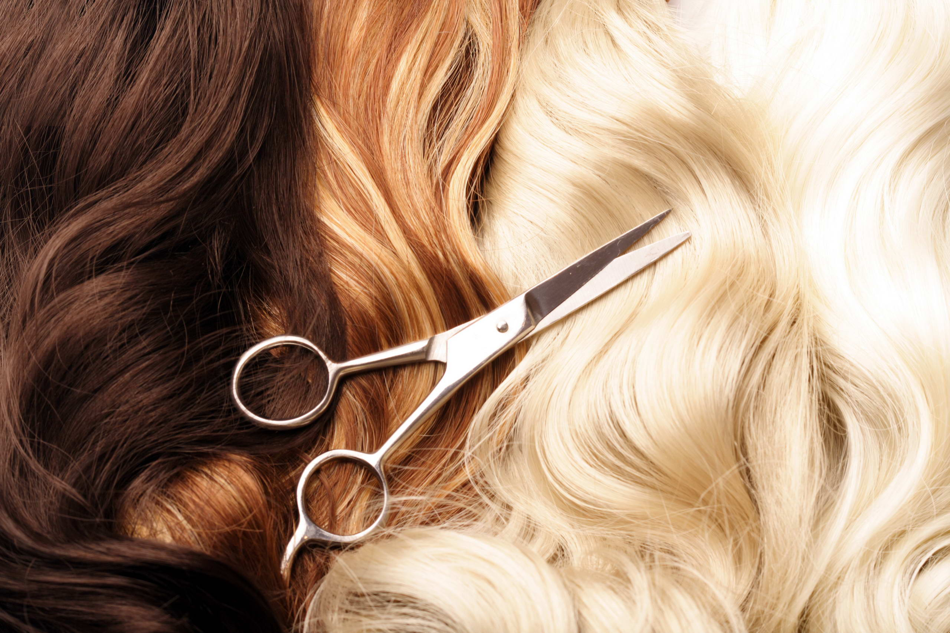
Спасибо за внимание !!

